Slide 1
Електричні навантаження промислових підприємств
1. Коротка характеристика електроприймачів
1.1 Основні фізичні величини, що характеризують графіки
навантаження
1.2 Показники графіків навантаження
2. Основні методи визначення розрахункового навантаження
2.1 Метод питомої витрати електроенергії
2.2 Метод коефіцієнта попиту

Slide 2
Коротка характеристика електроприймачів
Частота – розрізняють ЕП нормальної (50 Гц), підвищеної (більше 50 Гц) або зниженої (менше 50 Гц). Більшість приймачів працюють на частоті 50 Гц.
Номінальна напруга: ПУЕ розрізняють напругу до і вище 1 Кв. До 1 Кв – 220, 380, 660 (В), вище 1 Кв – 3, 6, 10, 20, 35, 110, 150, 220, 330, 500, 750 (кВ).
При постійному струмі: 6, 12, 24, 36, 110, 220, 440, 550, 825, 1500, 3000 (В).

Slide 3

Тривалість включення (ТВ):
:
ТВ=tв/(tв+tв)=tв/Тц,
де Тц – тривалість циклу. Число ТВ визначають у відсотках, тобто ТВ%=ТВ*100. Значення ТВ=1 (або 100%) відповідає тривалому режиму.
Номінальна (встановлена) потужність.

Slide 4
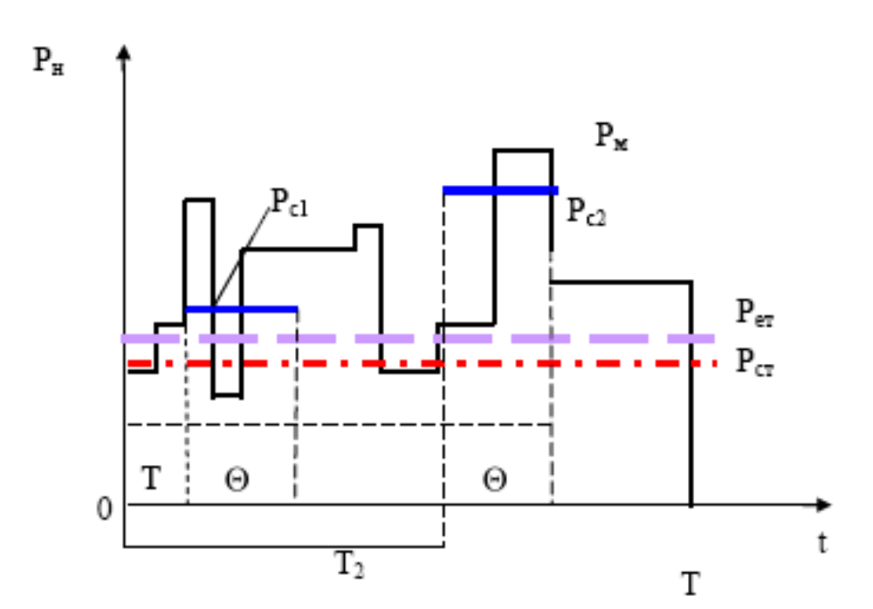
Основні фізичні величини

Slide 5
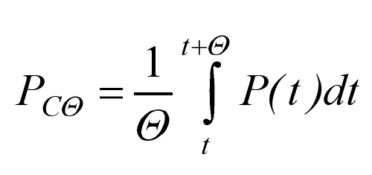
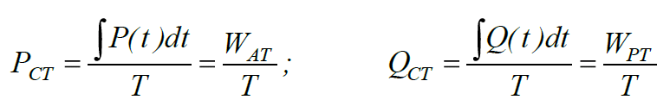
Середнє навантаження за інтервал заданої тривалості
Активна і реактивна потужність

Slide 6
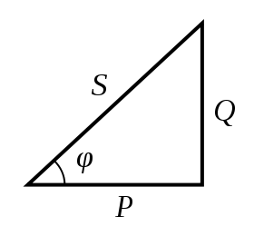

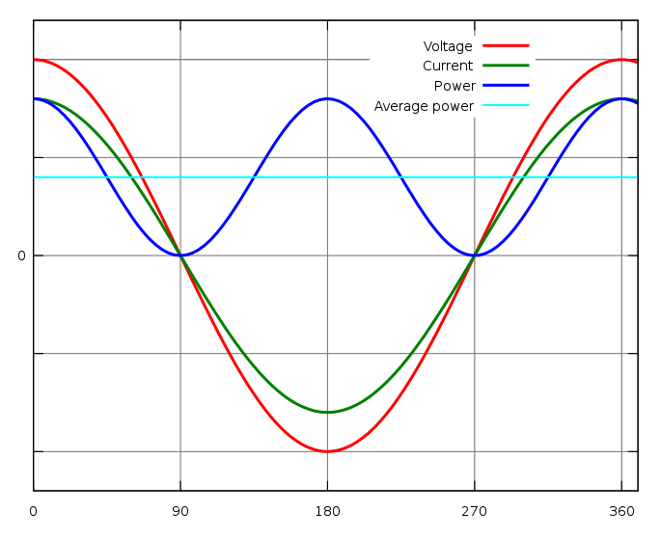
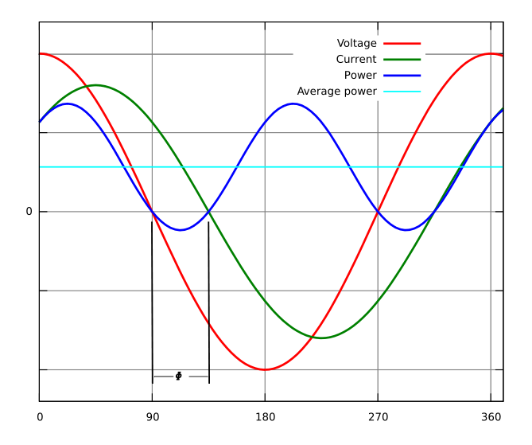

Slide 7
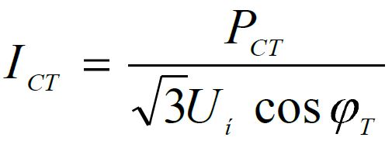
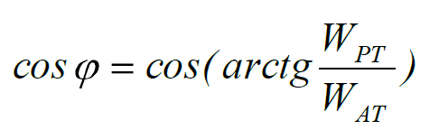

Середній струм
Середньоквадратичне навантаження за деякий інтервал часу:

Slide 8
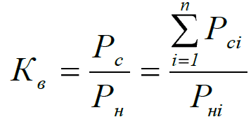
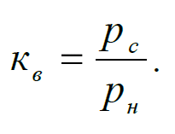
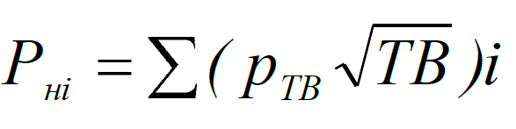
Коефіцієнт використання
Номінальна активна потужність:

Slide 9
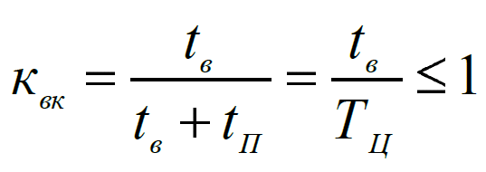
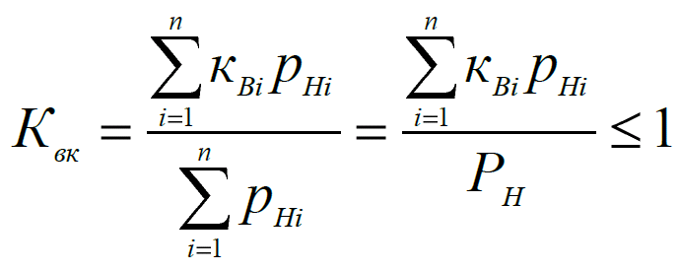
Коефіцієнт включення.
Груповий коефіцієнт включення

Slide 10
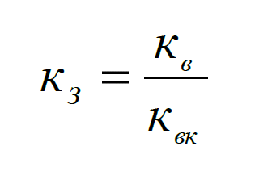
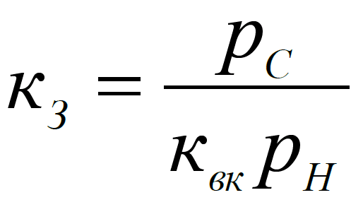
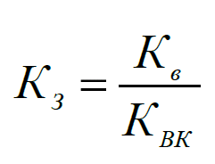
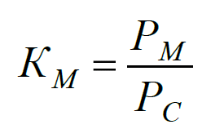
Коефіцієнт завантаження
Коефіцієнт максимуму

Slide 11


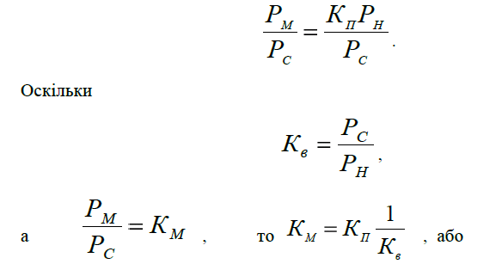

Коефіцієнт попиту

Slide 12
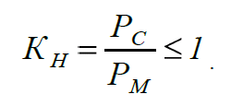
Коефіцієнт заповнення (або коефіцієнт навантаження)

Slide 13
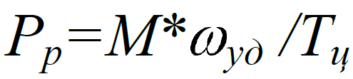

Метод питомої витрати електроенергії
Метод коефіцієнта попиту

